Slide 1


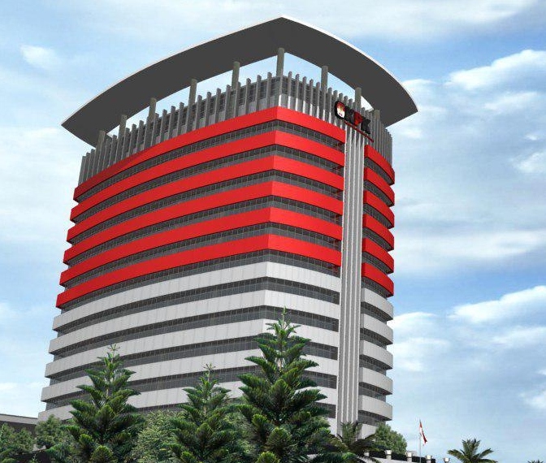
PENCEGAHAN TINDAK PIDANA KORUPSI
Oleh :
BUDHI SARUMPAET
Disampaikan Pada Kegiatan Aksi Pencegahan Korupsi Bagi Penyelenggaraan Pemerintahan Daerah dan Desa di Lingkup Kabupaten Cirebon Tahun 2024
Cirebon, 5 Juli 2024.

Slide 2
Riwayat Pekerjaan di KPK :
Nama : BUDHI SARUMPAET, SH, M.Hum
Jabatan/ Gol : Jaksa Utama Pratama/ IV. b
Jabatan : Kepala Satuan Tugas II Penuntutan
Jabatan Organisasi : Ketua Persaja Perwakilan KPK 2021-2023.
Pendidikan : S2 Ilmu Hukum
Masa Bertugas : 10 Tahun 4 Bulan

Slide 3
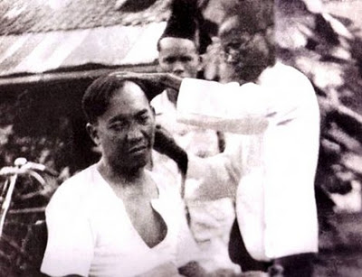
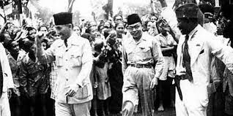
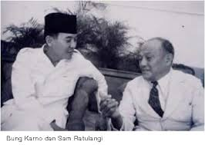
DULU
Bermula dari Penjara…
Berakhir menjadi Pejabat Negara

Slide 4
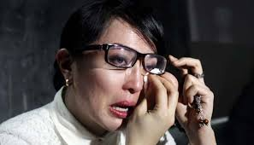
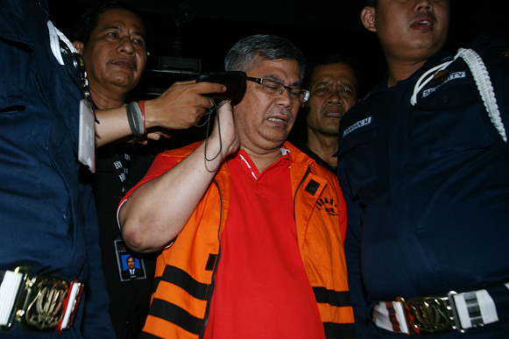
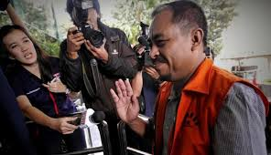
KINI
Bermula dari Pejabat Negara…
Berakhir di Penjara.

Slide 5

DELIK KORUPSI
UU No. 31 tahun 1999 jo UU No. 20 tahun 2001
Kerugian Keuangan Negara
1
2
Suap
Konflik kepentingan dalam pengadaan
7
30
3
Gratifikasi
KORUPSI
Perbuatan Curang
6
4
Penggelapan dalam Jabatan
Pemerasan
5

Slide 6
TPK YANG DITANGANI KPK
Berdasarkan INSTANSI Tahun 2004 s/d Oktober 2023
NO | INSTANSI | JUMLAH PERKARA TPK
1 | Pemkab/ Pemkot | 577
2 | Kementerian/Lembaga | 448
3 | BUMN/BUMD | 129
4 | Pemerintah Provinsi | 184
5 | DPR RI | 76
6 | Komisi | 22
 | JUMLAH | 1.436
Sumber : https://www.kpk.go.id

Slide 7

TPK BERDASARKAN PROFESI/JABATAN
Yang ditangani KPK ➔Tahun 2004—Oktober 2023
SWASTA
399
PEJABAT ES.I/ II/ III
ANGGOTA DPR/DPRDI
344
LAIN-LAIN
349
209
WALKOT/ BUPATI
159
KEPALA LEMBAGA/KEMENTERIAN
36
HAKIM
31
GUBERNUR
24
PENGACARA
18
11
JAKSA
KOMISIONER
8
KORPORASI
8
POLISI
5
DUTA BESAR
4
Sumber : https://www.kpk.go.id

Slide 8

JENIS PERKARA TPK
Yang ditangani KPK ➔Tahun 2004—Oktober 2023
948
GRATIFIKASI / PENYUAPAN
309
PENGADAAN BARANG/ JASA/ KN
57
PENYALAHGUNAAN ANGGARAN
56
TPPU
28
PUNGUTAN/ PEMERASAN
25
PERIJINAN
13
MERINTANGI PROSES KPK
Sumber : https://www.kpk.go.id

Slide 9
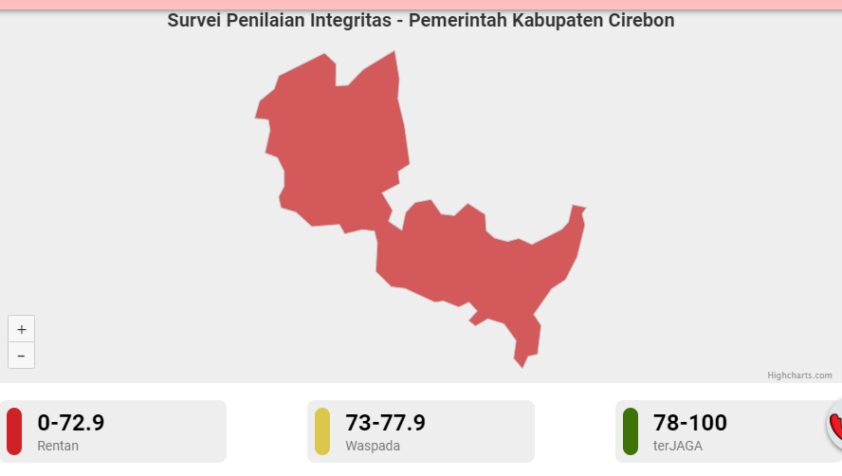
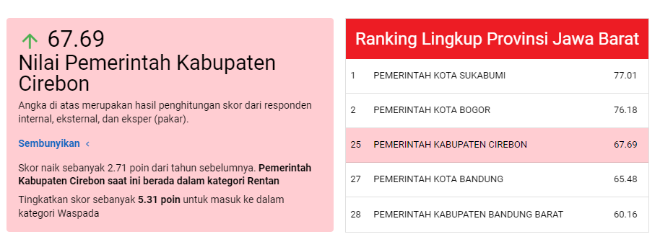
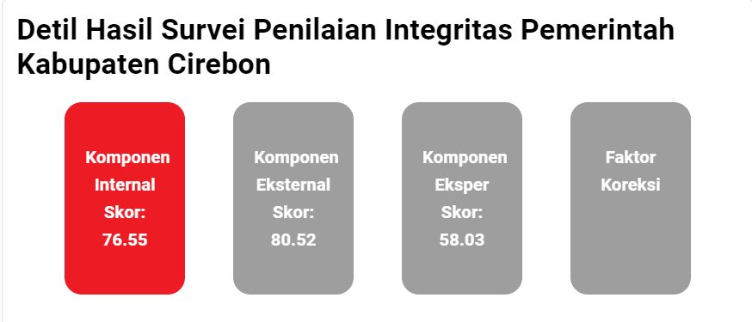
SPI Kabupaten
Cirebon

Slide 10




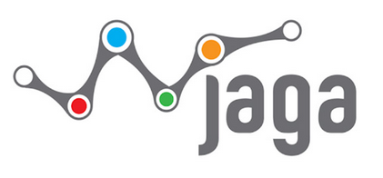
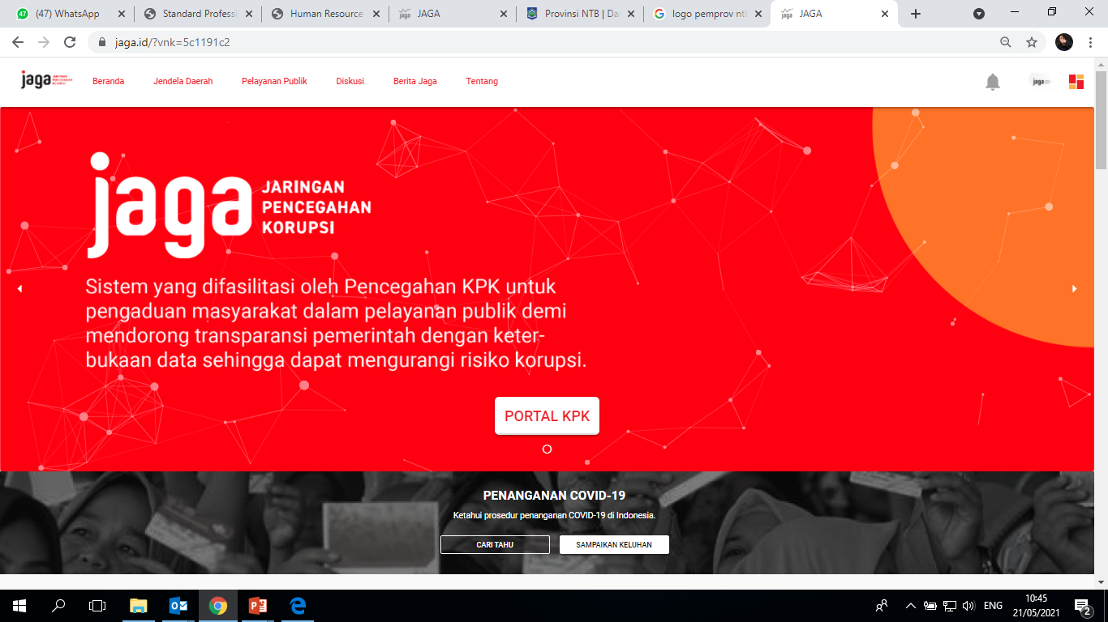



8 Area Program Pemberantasan Korupsi Terintegrasi
https://jaga.id/ (Monitoring Center For Prevention)
Perencanaan dan Penganggaran
Pengadaan Barang dan Jasa
APIP
Perizinan
Manajemen Aset
Manajemen ASN
Optimalisasi Pajak Daerah
Tata Kelola Desa

Slide 11


MODUS KORUPSI PERENCANAAN & PENGANGGARAN APBD
Pengaturan proyek pembangunan
Mark up satuan harga
Evaluasi harga tidak dilaksanakan dengan sungguh-sungguh
Permainan (jatah) Pokir Dewan
Kurangnya integritas dalam pertanggung jawaban keuangan
Suap penetapan APBD/ APBD-P
Perencanaan tidak sesuai kebutuhan, tidak tepat, kurang matang
Pengendalian dan pengawasan kurang dilaksanakan dengan baik

Slide 12


PERMASALAHAN TERKAIT POKOK-POKOK PIKIRAN DPRD
Pengaturan Jatah Jumlah Pokir utk Pimpinan dan Anggota
Intervensi terhadap Proses Pangadaan Barang Jasa yang terkait Pokir dengan menunjuk vendor tertentu
Program Kegiatan dengan Nilai kurang dari Rp 200 juta, supaya bisa Penunjukan Langsung
Banyak Pokir untuk Hibah dan Bansos
Proyek Pokir yang dijual duluan / Ijon
Penerimaan Kickback / Gratifikasi terkait Hibah

Slide 13

MODUS KORUPSI PENGADAAN BARANG DAN JASA
Perencanaan PBJ
Pelaksanaan PBJ
Proses Serah Terima
Pertanggungjawaban
Pengawasan
Pemanfaatan
Mark Up HPS
HPS/ Spesifikasi ditentukan oleh Vendor
Manipulasi pemenang
Benturan Kepentingan dalam Pengadaan
Pengadaan tidak transparan dan dipecah-pecah
Kualitas pekerjaan rendah
Kuantitas (volume) pekerjaan dikurangi
Barang yang diterima tidak sesuai spesifikasi
Rekayasa Berita Acara Serah Terima
Dokumen pembayaran tidak benar
Laporan kegiatan dipalsukan
Kolusi oleh pengawas pekerjaan
Suap kepada pengawas pekerjaan
Barang tidak berfungsi
Barang digunakan pihak yang tidak sah
SUAP, PEMERASAN, GRATIFIKASI

Slide 15

Atensi KPK Tentang Pencegahan Korupsi dalam
Proses Perencanaan dan Penganggaran APBD dan APBD Perubahan
(SE KPK Nomor : 8 Tahun 2021)
Tahapan dan Jadwal proses perencanaan dan penganggaran APBD agar dilaksanakan tepat waktu sesuai peraturan perundang-undangan;
Usulan dalam proses perencanaan yang berasal dari masyarakat melalui musrenbang, dari perangkat daerah dan anggota DPRD berupa pokir hasil reses, disampaikan sebelum RKPD ditetapkan yang mengacu pada RPJMD;
Proses perencanaan terintegrasi dengan proses penganggaran APBD, setiap proses tersebut beserta hasilnya berupa dokumen perencanaan dan dokumen penganggaran, terdokumentasi dalam sistem penganggaran;
Seluruh jajaran Pemda agar menghindari transaksi penyuapan, pemerasan, gratifikasi dan seluruh potensi benturan kepentingan dalam proses perencanaan dan penganggaran APBD; dan
KPK akan melakukan pemantauan serta akan mengambil langkah-langkah kongkrit, jika dalam proses tersebut ditemukan adanya tindakan melanggar peraturan perundangan yang berlaku.
All Rights Reserved. The information in this document is confidential and intended only for KPK. COPYRIGHT© 2021

Slide 16
Peran DPRD
Komitmen dukungan Program Pemberantasan Korupsi Terintegrasi
Membuat kebijakan-kebijakan strategis (F. Legislasi)
Bersama Kepala Daerah menyusun dan menyetujui APBD
(F. Anggaran)
Ikut serta melakukan pengawasan secara aktif
(F. Pengawasan)

Slide 17
YANG HARUS DIHINDARKAN DALAM PENGELOLAAN PEMERINTAHAN
Uang “kutipan” dari bawahan
Uang “setoran” kepada atasan
“Kick back”, “commitment fee” dari proses PBJ
Uang ketok palu (suap dalam proses pengesahan APBD)
Alokasi “dana pokir”
Anggaran “siluman” (muncul dalam proses penganggaran, namun tidak diusulkan dalam proses perencanaan)
Bentuk-bentuk lainnya yang merupakan “suap, pemerasan dan gratifikasi”

Slide 18
KUNCI KEBERHASILAN PENCEGAHAN KORUPSI PADA PEMERINTAHAN DAERAH
1) Komitmen Pimpinan di Eksekutif dan Legislatif.
2) Profesionalisme Sumber Daya Manusia (ASN).
3) Sistem yang berintegritas dan terintegrasi. (Mall Pelayanan Publik)
4) Pengawasan dan Pengendalian.
5) Reward and Punishment.
6) Partisipasi Aktif Publik dan Stakeholders.

Slide 19
Sistem Yang Berintegritas dan Terintegrasi
MALL PELAYANAN PUBLIK
Peraturan Presiden Nomor 89 Tahun 2021
PENGINTEGRASIAN PELAYANAN PUBLIK SECARA TERPADU PADA SATU TEMPAT SEBAGAI UPAYA MENINGKATKAN KECEPATAN, KEMUDAHAN, JANGKAUAN KENYAMANAN DAN KEAMANAN PELAYANAN GUNA MENINGKATKAN DAYA SAING DAN MEMBERIKAN KEMUDAHAN BERUSAHA DALAM RANGKA MEMPERBAIKI KUALITAS PELAYANAN PUBLIK KEPADA MASYARAKAT DAN MENINGKATKAN INVESTASI DI DAERAH SERTA MENUTUP CELAH TERJADINYA TINDAK PIDANA KORUPSI.

Slide 20









SALURAN PENGADUAN KORUPSI
Kunci keberhasilan KPK dalam menangkap koruptor diantaranya merupakan hasil dari peran serta dan kepedulian masyarakat dalam melaporkan kasus korupsi.
Hampir semua kesuksesan KPK menangkap koruptor bermula dari laporan masyarakat.
Call Center : 198
pengaduan@kpk.go.id
http://kws.kpk.go.id
0811 9595 75

Slide 21

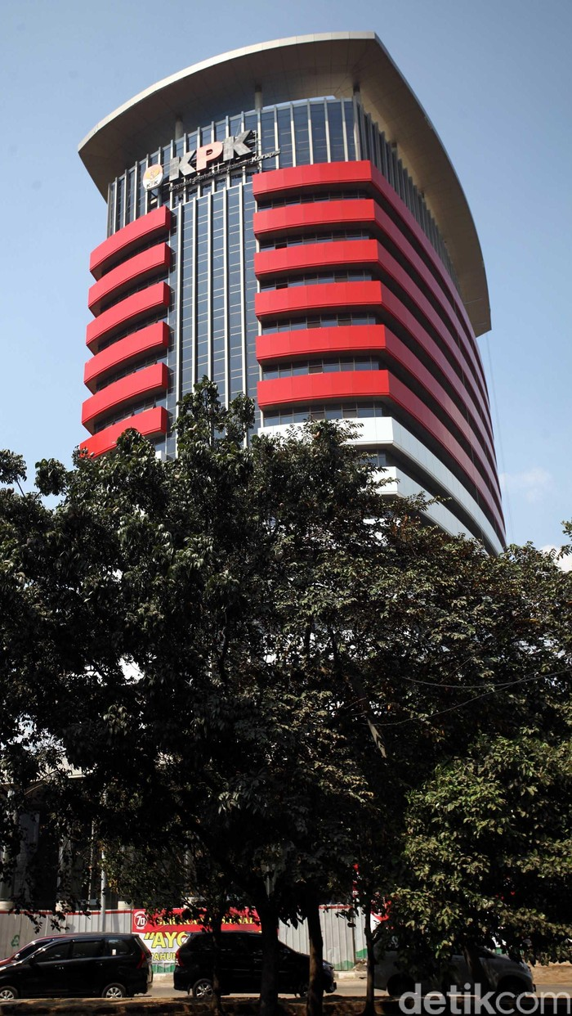
TERIMA KASIH

